Slide 1
Gestão de Cursos EaD: desafios e práticas
Prof. Drª. Camila Furlan da Costa
Coordenadora do Curso de Administração Pública EaD
Programa de Pós-Graduação em Administração UNIPAMPA

Slide 2
Experiência EaD
Tutoria: Bacharelado em Administração UFRGS (2007-2009)
Coordenação de Tutoria: Curso de Negociação Coletiva UFRGS/MPOG (2009-2010);
Especialização em Educação à Distância: SENAC (2010);
Coordenação de Curso: Curso de Administração Pública EaD Unipampa (2018-atual).

Slide 3
Estrutura da apresentação
Gestão dos Cursos EAD e suas peculiaridades
Práticas do Curso de Administração Pública EaD Unipampa;
Desafios na gestão de Cursos de EaD.

Slide 4
Tipos de Gestão EaD
Gestão Estrutural
Gestão Administrativa
Gestão do Ensino/
Aprendizagem

Slide 5
Gestão de Pessoas: Tutores, Professores e Coordenadores de Polo
Estrutura de TIC`s: AVA Moodel EAD, RNP, etc. (sala de aula)
Projeto Pedagógico
Gestão dos Cursos EAD
Equipe Multidisciplinar: Divisão de EAD - Unipampa
Material Didático

Slide 6
Práticas do Curso de Administração Pública EaD
Processos de Gestão
Desafios à gestão
Organização Didática

Slide 7
Organização Didática: Estrutura padrão
Material Didático: fornecido pelo PNAP;
Bimestral (3 disciplinas primeiro bimestre e 3 segundo bimestre) – 8 semanas;
Leitura média por disciplina da apostila: 15 a 20 páginas;
Seminários temáticos (buscam aproximar com a pesquisa e extensão);
Aulas síncronas por RNP/Mconf nas terças-feiras (alunos no polo);
Provas bimestrais de todas as disciplinas aos sábados;
Número padrão de questões por componente.

Slide 8
Aulas síncronas
ALUNO EaD precisa se sentir próximo do docente
Dia da semana fixo (terça-feira);
Migramos para a plataforma Mconf RNP (estabilidade do sistema);
Gravação das aulas e disponibilização do link;
Ampliamos de uma para duas por componente;

Slide 9
Organização Didática: o que aprendemos a padronização das práticas?
Experiência do Curso de Especialização em Gestão Pública Municipal EaD;
Sistema de Avaliação deve ser padronizado?
Importância de avaliar constantemente as práticas por meio da avaliação de discentes e tutores;
Fazer adequações aos padrões conforme necessidade;
Disciplinas específicas com cálculo exigem materiais extras.

Slide 10
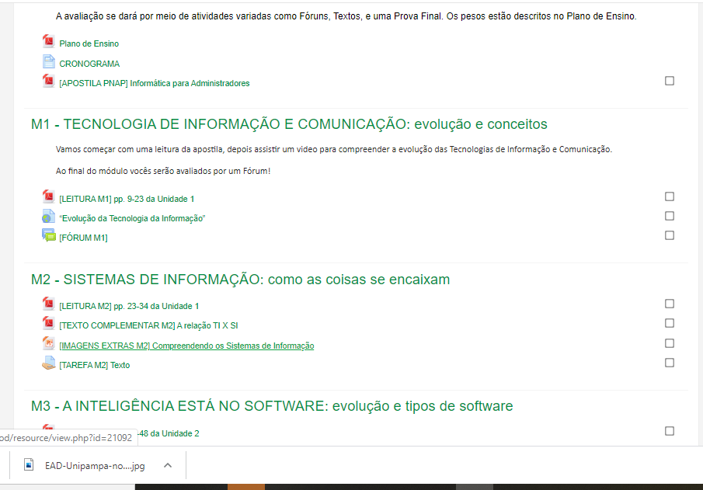
Padronizar não quer dizer limitar a criatividade docente

Slide 11
Processos de Gestão: Comunicação
Integração da equipe: Coordenação-tutores; Docentes-tutores; Tutores-alunos;
Comunicação com a equipe: reuniões presenciais periódicas da Equipe e contato online diário;
Comunicação com os alunos: Contato constante com os alunos por email e reuniões da coordenação com os alunos nos polos e online.

Slide 12
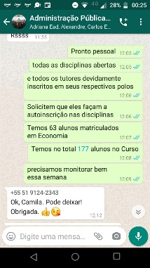
Fluxo de Comunicação
Aluno
EaD
Coordenação
Tutores Presenciais
Tutores EAD
Docentes
Coordenadores de polo
ALUNO EaD recebe informações de múltiplas fontes.

Slide 13
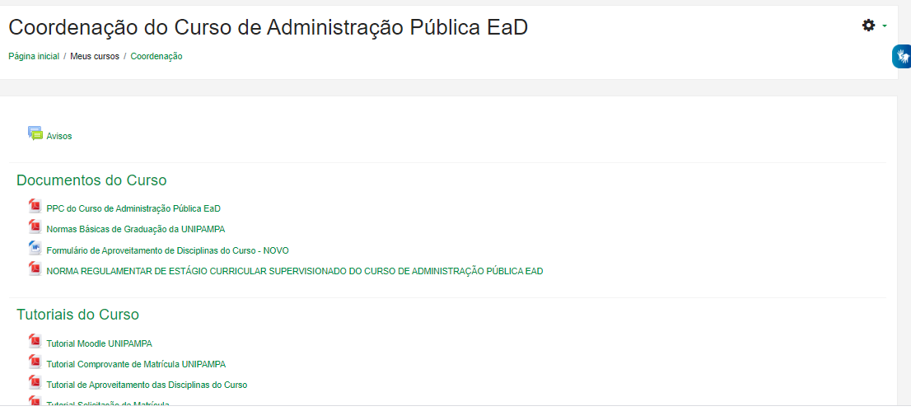
Espaço da Coordenação do Curso no Moodle Unipampa
Espaço de Comunicação com os alunos;
Espaço que organiza todos os documentos do Curso;
Fórum de Dúvidas;
Tutoriais.

Slide 14
Curso de Ambientação do Moodle Unipampa
Todos os alunos precisam passar por um curso de capacitação, mesmo que não esteja previsto no PPC;
Necessidade de estrutura de apoio técnico para o primeiro acesso ao Moodle EaD;
Prática diminui evasão por não adaptação à modalidade;

Slide 15
Resultados da Pesquisa sobre acesso à internet durante a pandemia COVID19
Processos de Gestão: tomada de decisão com base em pesquisas e acompanhamento individual do aluno
Pesquisa com alunos evadidos e de avaliação das disciplinas;
Pesquisa sobre o retorno das atividades no período da Pandemia – necessidade de envolver o aluno no processo de decisão;

Slide 16
Processos de Gestão: o que aprendemos com a prática?
Necessidade de aproximação com os alunos, com reuniões bimestrais e mais visitas aos polos;
Precisamos ampliar a capacitação em EaD aos docentes selecionados;
A seleção de docentes por Edital é um desafio para a gestão do Curso;
Melhorar a gestão dos recursos do Curso; ( Capes)
Como incluir a pesquisa e a extensão nos cursos EaD?

Slide 17
Resultados do Curso: evasão baixa
ADMINISTRAÇÃO PÚBLICA | 2018/1 | 2018/2 | 2019/1 | 2019/2 | 2020/1
CRUZ ALTA | 23 | 26 | 40 | 41 | 37
ESTEIO | 34 | 24 | 43 | 44 | 38
HULHA NEGRA | 15 | 21 | 29 | 29 | 25
ROSÁRIO DO SUL | 13 | 17 | 26 | 26 | 25
Total de Alunos | 85 | 88 | 138 | 140 | 125

Slide 18
Papel da Coordenadação
Pelo fato da interação com o curso ocorrer em espaços temporais distintos, a necessidade de organização e previsibilidade se torna mais crítica nos cursos EAD.
Comunicação com o aluno
Coordenador transmite
segurança para o aluno
Comunicação com os professores
Professores transmitem
segurança para o aluno
Fatores Críticos para Gestão de EAD
Previsibilidade do curso
Ead na rotina da vida do aluno
+ Aprendizado
-Evasão
Fortalecimento da relação Professores e Tutores
Tutor transmite
segurança
para o aluno
Estabilidade das TIC´s
Garantia de acesso
aos AVA´s
Encontros
Prazos
Carga de estudo
Avaliação
Empatia com o Aluno do EAD
Trabalhador(a)
Estuda sozinho(a)
Tem o Tutor como principal
ponto de contato com o curso
Garante a organização
do estudo
Padronização de Processos e Tutoriais

Slide 19
Garantia de representação nos órgãos colegiados
Normas específicas para o regime especial de graduação
Consolidação de uma estrutura para o Ead nos Campi
Desafios para a Gestão do EAD
Engajamento do Corpo Docente
Inserção da Pesquisa e da Extensão nos Cursos

Slide 20
Gestão de Cursos EaD: desafios e práticas
Prof. Drª. Camila Furlan da Costa
Coordenadora do Curso de Administração Pública EaD
Programa de Pós-Graduação em Administração UNIPAMPA

